Slide 1
有時間表的神
完成祂旨意的神

Slide 2
時間、時間表
時間是有一個起頭的。
時間也有一個結束的。
在我們有限的人生中，如果你有重要的目標要完成，你會為這些事訂出時間表。
你會將優先級分配給這些最重要的事。
即使你訂了時間表，你能否有能力去做？去達到？
但是永活的神，祂所訂的時間表，卻是超越幾千年的，並且完全照著應驗。聖經啟示祂的時間表跟祂的經綸完成是息息相關的。

Slide 3
神是有時間表的
神在創造萬物時，每一天都照著祂的時間表。第七天，祂就安息了。
神給亞伯拉罕的預言：正面：明年「到了約定的日期，明年這時候，我必回到你這裡，撒拉必生一個兒子。」（創18:14）
負面：他的子孫要從為奴之地出來，那個時間是「亞摩利人的罪孽滿盈」的時候。（創15:16）
出埃及時，神制定了逾越節，那一天，是「正滿了四百三十年的那一天」！
主耶穌的出生，是「時候滿足」。（加4:4）
主耶穌的被釘死也是照著神的時間表，但以理書的七十個七。
這世代的終結，神也訂下了一個時間表，並且給了我們許多兆頭、機會。

Slide 4
神是有旨意的，有目標的
我們的禱告大都是在我們有需要時，人無法解決時才禱告，求神來幫助。
但沒有需要時，大多數人就不禱告了。
我們知不知道神並不是沒有祂自己的需要的？祂只是聽我們的使喚？
神是有旨意的，有計畫要完成的。關於這個，神需要人來認識聖經，認識祂的旨意與需要，並接受祂的生命來認識祂，以行動來配合神的行動。
神願意萬人得救，並且完全認識真理（提前2:9）。
人得救了，要生命成長，並且被建造成為基督的身體，長成一個新人，作基督的配偶，迎接祂的再來，帶進神的國，終極完成於新耶路撒冷。

Slide 5
洪水來臨
人類第七代以諾時候，人類已經墮落、敗壞了。
以諾從神那裡得到啟示，生了一個兒子，起名為「瑪土撒拉」，預言當瑪土撒拉死的時候，就是洪水要來的那一年。
創7:6 「當洪水氾濫在地上的時候，挪亞正六百歲。」
讓我們看一看創世記的家譜，記載瑪土撒拉是否在挪亞六百歲那一年去世。

Slide 6
瑪土撒拉的年歲和洪水
創5:25 瑪土撒拉活到187歲，生了拉麥。
5:28~29 拉麥活到182歲，生了一個兒子，給他起名叫挪亞。
187 + 182 = 369
瑪土撒拉369歲時，那一年，挪亞出生了。
5:27 瑪土撒拉共活了969 歲就死了。
挪亞出生後，他又活了：969– 369 = 600年
這一年挪亞六百歲，聖經告訴我們，洪水就在這時來了。

Slide 7
以諾和瑪土撒拉
瑪土撒拉是人類中活得最長久的一人，為什麼呢？
因為神希望人人都能悔改。
以諾得了這個預言的警惕，就開始與神同行。
不是神與他同行。我們的人生方向是什麼？是否與神所要的一樣？
以諾越與神同行，屬地的成分就越少，屬天的成分就越多，就越與神接近，與天接近，終於神將他取去，他就不在世了。

Slide 8
以色列人出埃及的時間
2:23-25 以色列人因受奴役，就歎息哀號，他們的哀聲上達於神。神聽見他們的哀歎，就記念祂與亞伯拉罕、以撒、雅各所立的約。神看顧以色列人，也知道他們的苦情。
神不立刻來拯救，祂有計劃，要等候一個預備好的器皿（摩西）。
另一面，神也容忍、等候迦南人的惡貫滿盈（創15:16）。
12:40 以色列人住在埃及，共有四百三十年。
12:41 正滿了四百三十年的那一天，耶和華的軍隊都從埃及地出來了。

Slide 9
逾越節
出12:2-3 你們要以本月為諸月之始，為一年的首月。（神更改了以色列人的日曆）本月初十日，各人要按著父家取羊羔，一家一隻。
12:6 要留到本月十四日，在黃昏的時候，以色列全會眾把它（單數）宰了。
以色列人要查驗四天，這羊羔是否沒有瑕疵。

Slide 10
主耶穌被殺與復活的日子
主耶穌也是在逾越節前六天住宿在伯大尼，次日是安息日。在10日上耶路撒冷被長老、祭司、法利賽人、文士、撒督該人查驗，最後被彼拉多查驗。查驗了四天，都查不出有罪。
在逾越節那天，十四日，耶穌被釘了十字架，死了。
第三天復活。
主復活的這一天就是神事先就訂出的初熟節：利未記23:11-12 「祭司要在安息日的次日把這初熟的莊稼捆搖一搖。」
林前15:20 告訴我們耶穌是初熟的果子。

Slide 11
第一和第二聖殿
第一聖殿由所羅門花了七年建造，於主前 957完成。
因為以色列人拜偶像，神容忍多年，最後第一聖殿於主前586年被毀，一共存在了371年。
神又給他們機會建造第二聖殿，花了23年建造，於主前516年完成。在這中間，有七十年沒有聖殿。
但以色列人落到宗教儀式裡，於主後70年，第二聖殿又在同一月同一天被毀。第二聖殿一共存在了586年。

Slide 12
但以理書中對世上列國的預言
金頭預表巴比倫帝國 605-539BC
銀胸與膀臂預表瑪代波斯帝國550-331BC
打碎大人像的石頭預表基督與得勝者
銅腹和腰預表希臘帝國 331-168BC
鐵腿預表羅馬帝國 168BC-1453AD
半鐵半泥的腳趾頭預表末期出現的十個國家

Slide 13
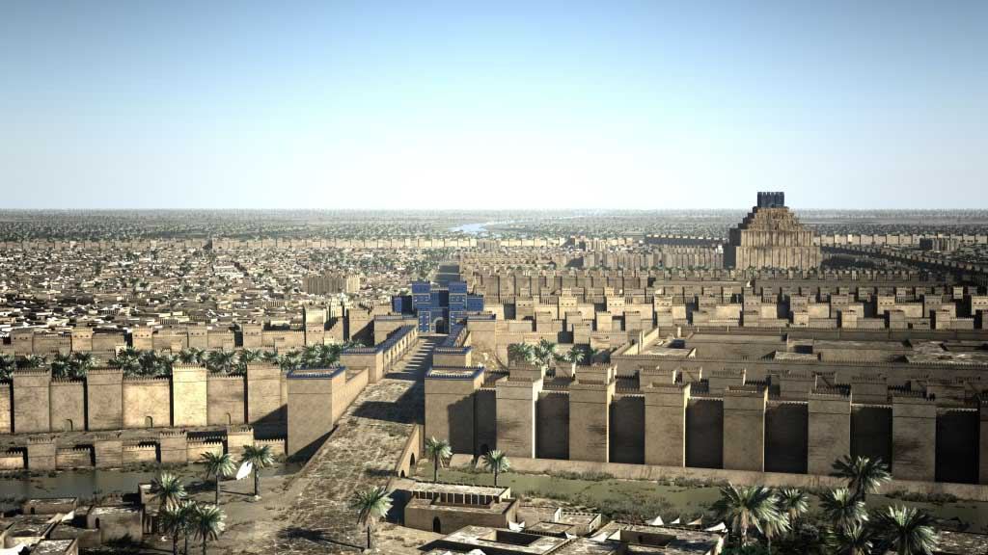
巴比倫的榮耀
尼布甲尼撒王時代，巴比倫城宏偉高大，有內外兩道城牆。外牆共長96公里，每邊24公里，高90公尺，厚24公尺，牆上足以讓兩輛四輪戰車並馳。

Slide 14
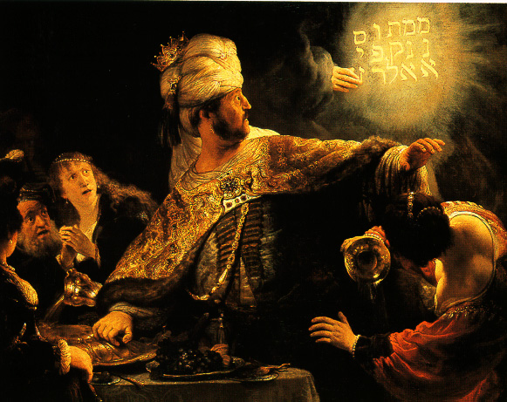
主前 539年
彌尼，就是神已經數算你國的年日，使其終止。
提客勒，就是你被稱在天平裡，顯出你的虧欠。
毘勒斯，就是你的國分裂，歸與瑪代人和波斯人。

Slide 15
神事先預言到古列王
主前700年，也就是在巴比倫帝國雄霸中東，猶太人還沒有亡國之前一百多年，神就啟示給以賽亞關於將要興起一位波斯王叫古列的，他將作兩件大事：征服巴比倫和列國，又下詔讓被擄的猶太人歸回：我耶和華所膏的古列，我緊握他的右手，使列國降伏在他面前；我也要放鬆列王的腰帶，使門戶在他面前敞開，使城門不得關閉；（45:1）
我憑公義興起古列；他必…遣回我被擄的民，不是為工價，也不是為賞賜；這是萬軍之耶和華說的。(45:13)

Slide 16
耶穌的出生
加4:4 及至時候滿足，神就差出祂的兒子，由女子所生，
彌5:2 伯利恆以法他阿，…將來必有一位從你那裡為我而出，在以色列中作掌權者；祂是從亙古，從太初而出。
路2:1~2:7 那些日子，該撒亞古士督出了一道詔諭，叫普天下的人都申報戶口。這是第一次的戶口申報。約瑟也從加利利的拿撒勒城上猶太去，到了大衛的城，名叫伯利恆，他們在那裡的時候，馬利亞的產期到了，就生了頭胎的兒子。

Slide 17
耶穌被釘的時間表
但以理書的七十個七預言與應驗 (9:23~27)
但以理書第九章記載了一個關於以色列人、耶路撒冷、彌賽亞（耶穌基督）被殺，還有關於末後日子的預言。
這一章開始於，但以理讀到神藉著耶利米預言猶太人被擄七十年即將期滿，他就向神禱告，承認他們先祖犯了罪，得罪了神，請求神的赦免。
正當他認真、徹底地向神呼求時，天使加百列向他顯現，告訴了他這七十個七的預言。

Slide 18
但以理書 9:23~27
加百列說，你初懇求的時候，就發出命令，我來告訴你，因你大蒙眷愛。所以你要思想明白這以下的事，和異象。為你本國之民和你聖城，已經定了七十個七，要止住罪過，除淨罪惡，贖盡罪孽，引進永義，封住異象和預言，並膏至聖者。
你當知道，當明白，從出令重新建造耶路撒冷，直到有受膏君的時候，必有七個七和六十二個七。正在艱難的時候，耶路撒冷城連街帶濠，都必重新建造。過了六十二個七，彌賽亞必被剪除，

Slide 19
讓我們看看這個時間表
根據歷史，在主前445 年，波斯王亞達薛西下令，尼希米歸回，重建耶路撒冷城牆。
主後32年，作為彌賽亞，耶穌被釘死。中間有445+32=477年。
可是，根據但以理的預言，從出令重新建造耶路撒冷，直到彌賽亞被釘死，應該有483年，（有七個七和六十二個七：7 + 62 = 69個七，因為每一個七是七年，69 乘 7年 = 483年。）
這兩者中間怎麼會差了6年？

Slide 20
兩種不同的「年」
聖經所使用的「年」跟我們平常所使用的「年」不一樣。我們目前所使用的太陽年，是由羅馬第一任該撒皇帝所制定的，稱為‘Julian’ calendar，是根據地球繞太陽的時間，一年有365.25天，每年多出的.25天，於每隔四年就累積成一個閏年。
可是，聖經中的一「年」是360天，這360天又分成12個月，然後每隔幾年，加上一個閏月，這是照著月亮繞地球的時間而定的。例如：啟示錄11:2 預言外邦人要踐踏耶路撒冷42個月。11:3則預言，在這段時間內，也就是1260天，神要差遣兩個見證人來。

Slide 21
將年換算為日子
我們要比較這些不同的年，最好就是都轉換成「日」，那就容易比較了。
「從出令重新建造耶路撒冷，直到有受膏君的時候，必有七個七和六十二個七」。
7 + 62 = 69個七，因為每一個七是七年
69 乘 7年 = 483年。
因為聖經每一年有360天：483 乘360天 = 173,880日。
這就是這七十個七，已經應驗了的部分是第一個七，與六十二個七，加起來一共有69個七，換成年，一共有483年。
換成日，一共有173,880日。

Slide 22
將總日子換算為太陽年
讓我們將這173,880日轉換成目前通用一年有365.25日的太陽曆，：
173,880日除以365.25日（太陽年） = 476太陽年。
請記得這個476個太陽年。
我們現在來看歷史上發生的記載：

Slide 23
何時下令重建耶路撒冷城牆
舊約聖經的尼希米記第二章告訴我們，亞達薛西王二十年，尼散月時，波斯王亞達薛西下令重建耶路撒冷城牆，這是主前445年的三月十四日。
大英百科全書指出，這位亞達薛西王（Artaxerxes Longimanus）在主前465年七月登基，作了瑪代波斯帝國的王。
根據希伯來人的傳統，在記載沒有提到某個月的第幾號時，就是指那個月的第一日。因此，亞達薛西王下令的日子，在他登基的第二十年，就是希伯來曆公元前445年的尼散月第一日。而主前445年的尼散日就是三月十四日。

Slide 24
從下令重建到耶穌被釘
在新約聖經福音書中，我們看見主後32年，尼散月十日，耶穌騎著驢進入耶路撒冷，百姓歡呼稱祂為王、彌賽亞（可11:1-12）。這是唯一一次主耶穌讓人稱呼祂是彌賽亞。四天之後，十四日，就是逾越節，祂就被釘了十字架，被剪除了。
讓我們算一下：
主前445年，三月十四日，亞達薛西王下令重建耶路撒冷城牆。
到主後32年，三月十四日耶穌被釘十字架，一共有477年，扣去沒有公元零年的一年，正好是476個太陽年。

Slide 25
以色列離棄神，被擄七十年歸回
以色列拜偶像，離棄神。
神興起巴比倫帝國攻打以色列。以色列三次被擄。
神吩咐耶利米對「被遷徙還存活的長老，以及祭司、申言者和眾民，就是尼布甲尼撒從耶路撒冷遷徙到巴比倫去的」（這些人在巴比倫王第一次攻破耶路撒冷時被擄。）
「為巴比倫所定的七十年滿了以後，我要眷顧你們，向你們堅立我美善的話，將你們帶回這地方。」（耶29:10）

Slide 26
被擄七十年歸回
主前605，巴比倫王尼布甲尼撒第一次攻破耶路撒冷，但以理和王與貴冑被擄 （遷徙）。
主前537春，所羅巴伯帶領第一批遺民四萬二千人歸回。第二年（主前536年），歸回的遺民立聖殿的根基。
605-536= 69年（太陽年）
69x365.25= 25202.25日
25202.25/360= 70 聖經年
預言的七十年，照著被擄的時間，這預言應驗了。

Slide 27
如此精準的預言
有誰能如此精準的預言將來幾百年後要發生的事？
僅有這位創天造地的神！
耶和華神說，「你們要追念上古起頭的事，因為我是神，再沒有別神；我是神，沒有像我的；我從起初指明末後的事，從古時言明未成的事，說，我的籌算必立定，凡我所喜悅的，我必成就。我已說出，也必成就；我已謀定，也必作成。 」（賽46:9~11）
我們要關心、注意神所關心、籌算、喜悅、謀定的事。

Slide 28
以色列復國 倒數開始
以色列於主前606年被滅亡。
第一世紀，耶穌親自預言以色列要復國。
馬太福音二十四章，主耶穌預言：「你們可以從無花果樹學個比方：當樹枝發嫩長葉的時候，你們就知道夏天近了；照樣，你們幾時看見這一切的事，也該知道那夏天近了，正在門口了。 」
無花果樹表徵以色列人。

Slide 29
為什麼以色列在1948年復國？
主前593到571年，耶和華神吩咐以西結說，「你要向左側臥，承當以色列家的罪孽。要按你向左側臥的日數，擔當他們的罪孽。
因為我已將他們作孽的年數，定為你向左側臥的日數，就是三百九十日，你要這樣擔當以色列家的罪孽。
再者，你滿了這些日子，還要向右側臥，擔當猶大家的罪孽、我給你定規側臥四十日，一日頂一年。」（4:4~6）

Slide 30
神對北方與南方的審判
神對以西結說這個預言的時候，耶路撒冷城已經被巴比倫王攻破兩次，以西結在第二次城破時被擄到巴比倫去了。
神吩咐以西結向左邊側臥390日，擔當北方以色列家的罪孽。
然後向右邊側臥40日，擔當南方猶大家的罪孽。並且側臥的一日頂一年。
因此，390天是對北方以色列家的審判
40天 是對南方猶大家的審判
這兩者相加，就等於430年，對整個以色列人的審判。

Slide 31
猶大家被擄（遷徙）七十年
主前 606 年，南方猶大家被巴比倫滅亡，擄到巴比倫七十年。
這些神看為不是被擄，而是被遷徙，是神「打發他們」去的。他們在巴比倫七十年，然後要歸回，被神看為是好無花果。（耶利米書24:5~7）。
430 年的審判扣去這70年的被遷徙到巴比倫，剩下360年的審判。這剩下的壞無花果要遭受到神嚴厲的懲罰。

Slide 32
利未記26章的七倍懲罰
神在利未記26章先說明，神要給以色列人祝福，如果他們聽從神的話，還列出了各項的祝福。
但接著神也警告他們，如果他們不聽從神，一直不願意悔改，一項一項的災禍會臨到他們。「這些事之後，你們若還不聽從我，我就要為你們的罪加七倍懲治你們。 」（26:18）「你們行事若與我反對，不肯聽從我，我就要按你們的罪加七倍降災與你們。 」（26:21）「我要親自因你們的罪加七倍擊打你們。 」（26:24）
神對頑梗、悖逆的以色列人，有一個七倍加重的懲罰，直到「我要把你們分散在列國中…；你們的地要變為荒涼。 」（26:33）

Slide 33
神對祂的子民審判的期限
再次離棄神的360年是遭受神七倍的審判，乘以七，得到2,520年。
這些年日都是聖經中的猶太曆，一年僅有360天，我們將這2,520年轉換成日子： 2520 乘以360 = 907, 200天，除以太陽曆的一年有365.25天，得到2,483年（太陽曆）。
自從歸回後（主前536年），再次離棄神而遭到2483 年的懲罰：2483 – 536 = 1947
+ 1 年 因為沒有公元零年
我們得到主後 1948年，就是神對以色列人的審判了結的一年。

Slide 34
以色列就是在1948這一年復國！
就是照著神的預言，清楚並準確的應驗！
以色列人亡國了兩千多年，仍能照著神的應許，回到列祖之地，再次復國。
神是言出必行的。
「我的籌算必立定，凡我所喜悅的，我必成就。我已說出，也必成就；我已謀定，也必作成。 」 （賽46:9~11）

Slide 35
撒迦利亞書8:7~8 萬軍之耶和華如此說，我要從東方之地，並從日落之地，拯救我的民。我要領他們來，他們要住在耶路撒冷中。
預言時：主前 520~518年
路21:24 耶穌說，耶路撒冷要被外邦人踐踏，直到外邦人的時期滿了。
預言時：第一世紀，主後32年
主前六世紀，耶路撒冷被巴比倫帝國毀滅，猶太人被擄。七十年後，少數遺民歸回。但主後132年，此城又被羅馬帝國毀滅夷平、重建、改名，想要從歷史上完全除去此城的一切記號。
但以色列於二十世紀開始歸回，於1948年在阿拉伯軍隊七面進攻中奇蹟似地建國。又經歷了許多戰爭與衝突，仍然屹立至今。
1967年六日戰爭，他們又奪回了耶路撒冷，外邦人的時期在耶路撒冷期滿了！

Slide 36
路加福音 21:29-33
耶穌又對他們說了一個比喻：你們看無花果樹和各樣的樹，它們發芽的時候，你們一看見，自己就知道夏天近了。

Slide 37
路加福音中的各樣的樹
以色列周邊的中東國家，雖然跟猶太人都是歷史上的文明古國，但也都在二十世紀初期建國：
埃及 1953年 獨立
土耳其 1923年
沙地阿拉伯 1932年
黎巴嫩 1943年
敘利亞 1946年
伊拉克 1958年
約旦 1946年
科威特 1952年 塞浦路斯 1959年

Slide 38
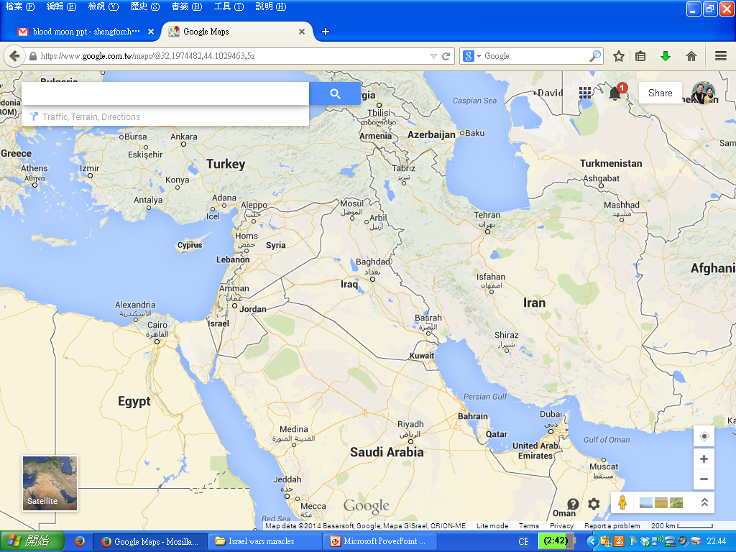

Slide 39
關於世界局勢的預言
路加福音21:9~11 ：
主耶穌指出，『你們聽見打仗和動亂的事，不要驚惶；…民要起來攻打民，國要起來攻打國。地要大大震動，到處必有饑荒和瘟疫，又有恐怖的事…』
馬太福音24『這些都是產難的開始。 』

Slide 40
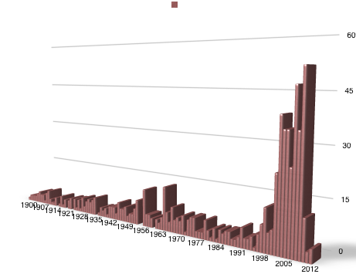
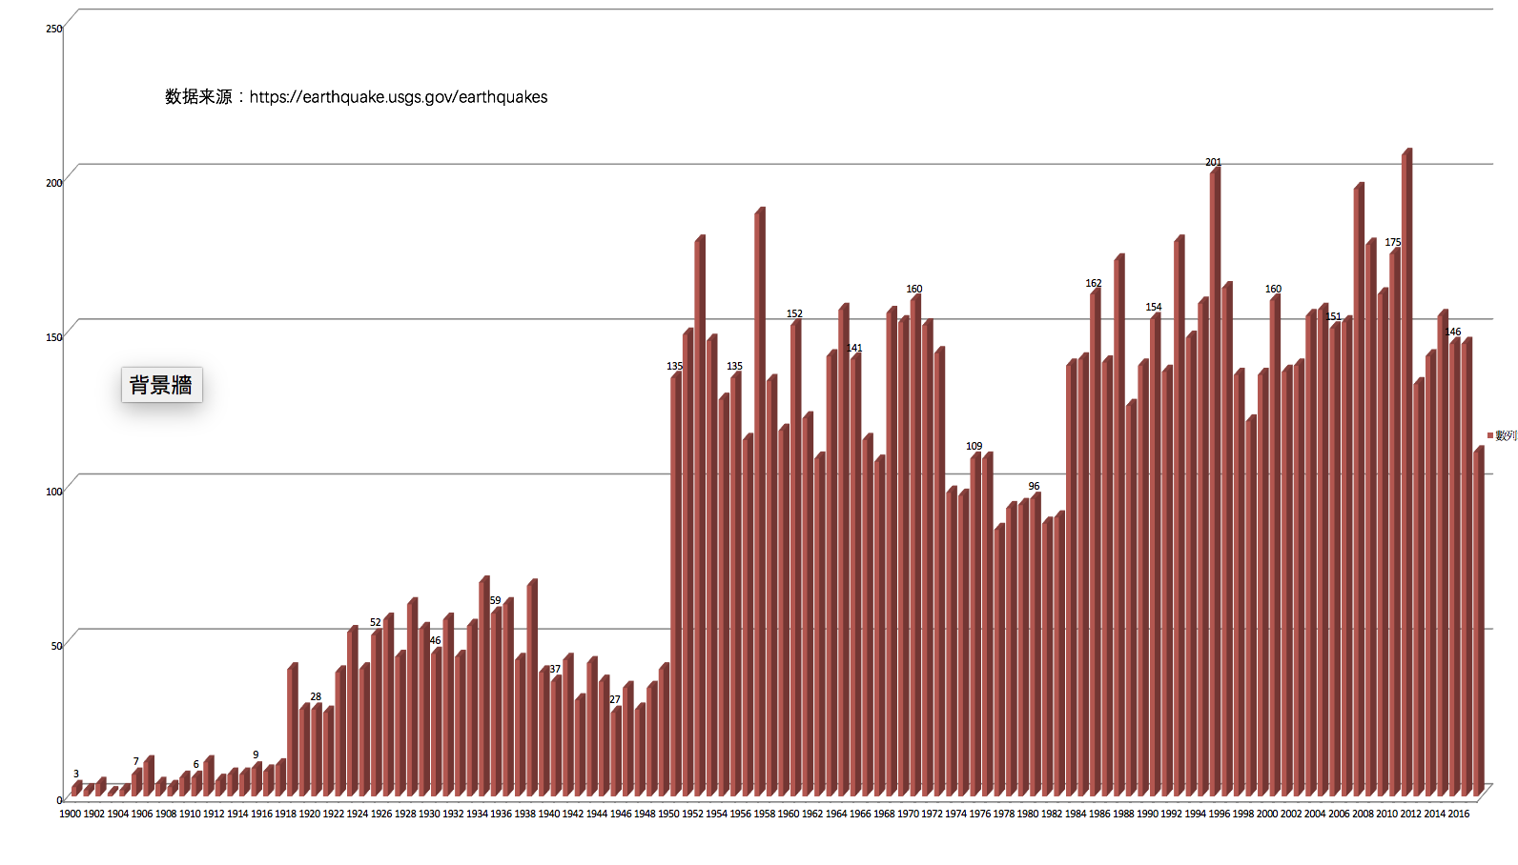
二十世紀以來，六級以上地震次數
http://earthquake.usgs.gov/earthquakes/world/historical.php

Slide 41
兩處重要的「那日」
約 14:20 到那日，你們就知道我在我父裡面，你們在我裡面，我也在你們裡面。（耶穌死而復活的日子）
提後 1:12 使徒保羅：知道我所信的是誰，也深信祂能保守我所託付的，直到那日。（耶穌基督第二次降臨的日子）

Slide 42
撒迦利亞書的那日
亞12:3 那日，我必使耶路撒冷向萬民成為一塊沉重的石頭；凡舉起的，必受重傷。地上的列國都必聚集攻擊她。
亞13:1 那日，必有一泉源為大衛家和耶路撒冷的居民開啟，洗除罪與污穢。
亞14:4 那日，祂的腳必站在耶路撒冷前面東邊的橄欖山上；橄欖山必從中間分裂，自東至西成為極大的谷，山的一半向北挪移，一半向南挪移。
這是主耶穌公開再臨的日子，也是在神的時間表中安排了。

Slide 43
為什麼神有時間表？
徒17:26~28 祂從一本造出萬族的人，住在全地面上，並且預先定準他們的時期，和居住的疆界，要叫他們尋求神， …因我們生活、行動、存留都在於祂，
徒17:31 祂已經定了日子，要藉著祂所設立的人，按公義審判天下；
神訂出時間表，是為了要成就祂的旨意，祂的經綸。

Slide 44
不再有時間了
耶穌基督再來之前，會有全球性的大災難，不僅在人的社會中有不公義、不法的事，連大自然也發生從來沒有發生過的災難。
之後， 有一位天使向天舉起右手來， 指著那創造天和天上之物、地和地上之物、海和海中之物，直活到永永遠遠的，起誓說，不再耽延了。（啟示錄10:5 ~6）
直譯，不再有時間了。神就要審判全地，不再有容忍的時間了。
這時，神的時間表就要完成了。

Slide 45
神今日還在寬容
彼後3:8 親愛的，這一件事你們卻不可不理，就是在主一日如千年，千年如一日。
彼後3:9 主所應許的，祂並不耽延，像有些人以為祂耽延一樣；其實祂乃是寬容你們，不願任何人遭毀壞，乃願人人都趨前悔改。

Slide 46
外邦人 信心族類 召會時代
過去的永遠
以色列人 信心族類
將來的永遠
亞當族類
0
2000
4000
6000
7000
法前時代
律法時代
恩典時代
國度時代
耶穌第一次來完成救贖
神與人合為一
亞當
亞伯拉罕
耶穌第二次來帶進國度
得勝者作王
以色列人作祭司
以色列人
外面黑暗受成全
操練的信徒
重生的信徒
基督教冒名信徒
世人

Slide 47
機會與時間
新約聖經是用希臘文寫的，用了兩個不同的字講時間：
加6:10 所以我們有了時機，就當向眾人行善，尤其是向信仰之家的人。
弗5:16 要贖回光陰，因為日子邪惡。
這兩節的時機與光陰的希臘文是kairos，應翻成「機會」
聖經中使用另一個希臘字chronos，來指時間
啟10:6 大力天使…起誓說，不再耽延了。
原文是「不再有時間了」chronos

Slide 48
聖經裡用不同的兩個希臘字說到兩種『時間或光陰』：一種是『時鐘』的光陰，一種是『機會』的光陰。
『時鐘』的光陰是一個字，是以度數來算光陰。度數就是年、月、週、日、時、分、秒。
另外一個是以『機會』來算，『機會』不是平等的。有的時間裡的『機會』是高價值的，有的『機會』是微利的；人生就在於有多少的『機會』，而當機會來臨時，你是否抓住了？預備好了？
人的一生不在乎活了多少的年、月、日。而在乎抓住了幾個高價值的『機會』，使人生有了價值，並且這價值是能存到永遠的。
要有抓住機會的智慧，就需要敬畏耶和華，認識祂是神，有主宰的權柄，最終，祂說的算！

Slide 49
兩個不同的時間
從出埃及到所羅門作王第四年初建聖殿的時候，一共有幾年？
保羅在行傳13:18~22列出一個時間表，加起來一共有573年。
王上6:1，『以色列人出埃及地後480年，所羅門作以色列王第四年…開工建造耶和華的殿。』這兩個時間算法相差了93年。
這個差誤發生在哪裡？
士師記3:8 以色列人又離棄神而被外邦欺壓，第一次被欺壓8年，3:14 第二次被壓迫有18年。4:2~3：第三次被壓迫有20年。6:1：第四次被壓迫有7年。13:1：第五次有40年。
把這些失敗的年數加起來：8+18+20+7+40 = 93

Slide 50
這93年在列王記中不被計算在內，這是遺失的年數。
甚麼時候，以色列人失去自由，服事外邦，這段時間，他們在神面前就沒有年日可計。他們在神以外，去事奉別的人事物的時間，這些年日是遺失了的， 是神所不算數的。
我們該算算，自從得救到如今，在神面前能算數的有幾天呢？在這些年之中，有多少日子是糊裡糊塗地過了呢？已過的日子要打多少折扣呢？
我們隨著自己意思，任意過的年日，就遠離了神，也離開了召會生活。這些年日是墮落的年日，都是被神看為不能算數的年日。讓我們自己問問看，我信主已經有多少年了，但是其中有多少年是白花了的呢？有多少年日是能讓神算得數的呢？
我們的年日要得主的數算，就需要在目標和行動上與主合拍。

Slide 51
數算自己的日子
詩篇90：神啊！『你使人歸回塵土，說，你們世人要歸回。在你看來，千年如剛過的昨日，又如夜間的一更。我們度盡的年歲，好像一聲歎息。我們一生的年日是七十歲，若是強壯可到八十歲；但其中所矜誇的，不過是勞苦愁煩，轉眼成空，我們便如飛而去。
求你指教我們怎樣數算自己的日子，好叫我們得著智慧的心。』
我們在世的年日是有限的，我們需要在這有限的年日中來認識這位永遠的神，造了天地、你我的神，接受祂的生命，與祂同活，同行，叫我們在世的年日都在神的眼中算得數。

Slide 52
年輕弟兄姊妹，不要以為你的時間很多，不緊急，可以慢慢來。
主來的時間表，是祂訂的，不是根據你我的想法。
祂要建造召會，而建造需要材料：傳福音、生命長大（過聖潔、潔淨、喜樂的生活）、與聖徒配搭建造、長成一個新人。
需要立刻開始，並且每天有目標的來追求真理，讓主的話豐豐富富地住在我們心裡。讓我們心思的靈被那靈滲透、更新。
每天學習脫去舊人，穿上新人。
抓住機會，創造機會，來經歷基督，建造召會，討主的喜悅。

Slide 53
我們經常聽見：「得著青年就是得著他的一生，得著中年就是得著半生，得著老年就是得到餘生。」
但是不要失望，亞伯拉罕是在75歲答應神的呼召。摩西是到80歲，才被神用的。
不要說餘生就是剩下來的零錢，不一定，是要看你有沒有抓住機會。你抓住了機會，可以像亞伯拉罕一樣，開始人生的一個新歷史。也可以像摩西一樣，為神所重用。
我們不抓住機會，餘生就成了殘生。太可惜了！
求主祝福每一位，活出一個有永遠價值的人生。

